Slide 1
SGBD
SISTEMAS GESTORES DE BASE DE
DATOS
BY MIGUEL HERRERA LLERENA

Slide 2
INDICE
DEFINICION
OBJETIVOS
VENTAJAS EN GENERAL
INCONVENIENTES EN GENERAL
SGBD EN EL MERCADO
CUADRO COMPARATIVO Y DESARROLLO
GRÁFICAS

Slide 3










¿Que es?
⦿ Es un software muy especifico, dedicado a servir de interfaz.
Aplicaciones
Usuario
SGBD
Bases de datos
⦿ Su propósito es el de manejar de manera clara, sencilla y ordenada los datos.

Slide 4
Objetivos
⦿ Abstracción de la información
⦿ Independencia
⦿ Consistencia
⦿ Seguridad
⦿ Manejo de transacciones
⦿ Tiempo de respuesta

Slide 5
Ventajas
Proveen facilidades para manejar muchos datos.
Proveen interfaces para la recuperación de datos.
Bajan los tiempos de desarrollo y aumentan la
calidad del sistema.

Slide 6
Inconvenientes
Incrementan los costos de una operación en la empresa.
Necesitan un software de gran tamaño con su coste adicional.
El personal de la empresa no utiliza el 100% del sistema.

Slide 7
SGBD en el mercado
⦿ SGBD libres
MySQL
FireBird SQLite
⦿ SGBD no libres
Microsoft SQL server PervasiveSQL Oracle
⦿ SGBD no libre y gratuitos
Microsoft SQL server edición básica Sybase ASE (Linux)
Oracle Express Edition 10

Slide 8
Los más usados
⦿ Oracle
⦿ D2 de IBM
⦿ SQL server
⦿ MySQL
⦿ PostgreSQL

Slide 9
SE HARA UN CUADRO COMPARATIVO DE LOS TRES MAS IMPORTANTES A MI ELECCIÓN ENTRE
LOS QUE CORRESPONDEN A SOFTWARE COMERCIAL Y SOFTWARE LIBRE
SOFTWARE COMERCIAL | SOFTWARE LIBRE
ORACLE | POGREST SQL
MICROSOFT SQL SERVER | MY SQL

Slide 10
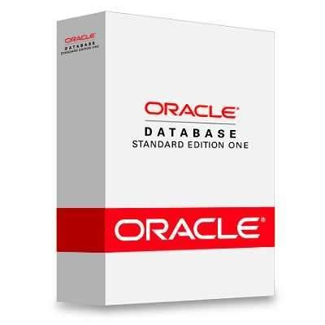
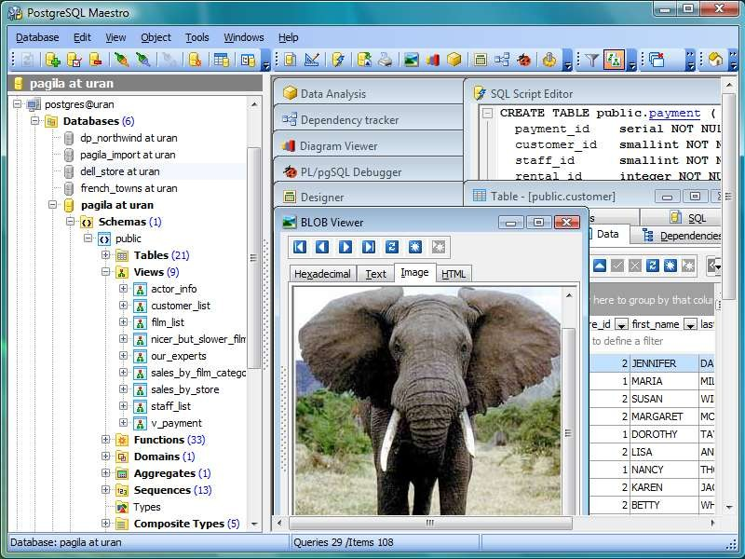
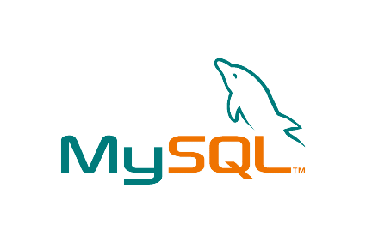
ORACLE
PostgreSQL
MySQL

Slide 11
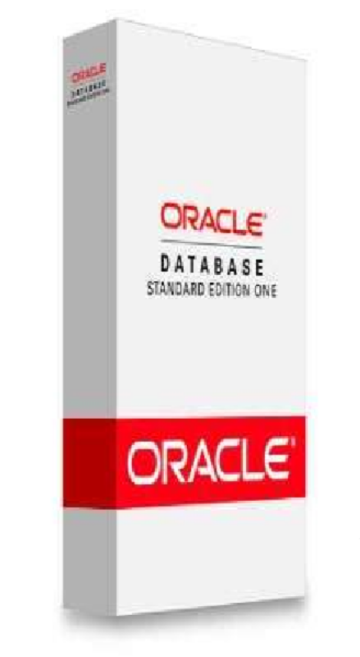

ORACLE
Es un sistema de base de datos relacional, se considera como uno de los sistemas de base de datos mas completos.
Es una potente herramienta cliente/servidor para la gestión de Bases de Datos.
Es el conjunto de datos que
de
proporciona la capacidad
almacenar y acudir a estos de forma recurrente con un modelo definido como relacional.

Slide 12
Ventajas
DESVENTAJAS
Oracle es el motor de base de datos relacional más usado a nivel mundial.
Puede ejecutarse en todas las plataformas, desde una Pc hasta un supercomputador.
Oracle soporta todas las funciones que se esperan de un servidor "serio": un lenguaje de diseño de bases de datos muy completo (PL/SQL) que permite implementar diseños "activos", con triggers y procedimientos almacenados, con una integridad referencial declarativa bastante potente.
Permite el uso de particiones para la mejora de la eficiencia, de replicación e incluso ciertas versiones admiten la administración de bases de datos distribuidas.
El software del servidor puede ejecutarse en multitud de sistemas operativos.
Existe incluso una versión personal para Windows 9x, lo cual es un punto a favor para los desarrolladores que se llevan trabajo a casa.
¿Qué hay de los objetos de Oracle? Este sistema ha comenzado a evolucionar en esta dirección, añadiendo tipos de clases, referencias, tablas anidadas, matrices y otras estructuras de datos complejas. Desafortunadamente, la implementación actual de las mismas no ofrece una ventaja clara en eficiencia al, como sería de esperar, y sí provocan la incompatibilidad de los diseños que aprovechan las nuevas características con otras bases de datos.
Oracle es la base de datos con más orientación hacía INTERNET.
Un aceptable soporte
Una de las versiones más recientes de Oracle es la 8 punto algo (Aunque ya está la 9i). Y es que desde el lanzamiento original de la 8 se sucedieron varias versiones con correcciones, hasta alcanzar la estabilidad en la 8.0.3. El motivo de tantos fallos fue, al parecer, la remodelación del sistema de almacenamiento por causa de la introducción de extensiones orientadas a objetos.
El mayor inconveniente de Oracle es quizás su precio. Incluso las licencias de Personal Oracle son excesivamente caras, en mi opinión. Otro problema es la necesidad de ajustes. Un error frecuente consiste en pensar que basta instalar el Oracle en un servidor y enchufar directamente las aplicaciones clientes. Un Oracle mal configurado puede ser desesperantemente lento.
También es elevado el coste de la formación, y sólo últimamente han comenzado a aparecer buenos libros sobre asuntos técnicos distintos de la simple instalación y administración.

Slide 13
PostgreSQL
Es un sistema de base de datos relacional orientada a objetos que esta publicado bajo una licencia BSD.
Es un proyecto de código libre debido a estas características sus mejoras han sido un poco mas rápidas en comparación con otros sistemas de BD.
Soporta distintos tipos de datos: además del soporte para los tipos base, también soporta datos de tipo fecha, monetarios, elementos gráficos, datos sobre redes, cadenas de bits, etc.

Slide 14
Ventajas
DESVENTAJAS
A pesar de que la velocidad de respuesta pueda parecer deficiente en bases de datos pequeñas, esa velocidad se mantiene al aumentar el tamaño de la base de datos, cosa que no sucede con otros programas, que se enlentecen brutalmente.
Instalación ilimitada: No se puede demandar a una empresa por instalarlo en más ordenadores de los que la licencia permite, ya que no hay costo asociado a la licencia de software. Esto permite un negocio más rentable con instalaciones a gran escala, no debemos preocuparnos por ser auditados para ver si cumplimos con la licencia, y hay flexibilidad y desarrollo sin costos adicionales de licenciamiento.
Multiplataforma: Está disponible en casi cualquier Unix, con 34 plataformas en la última versión estable, además de una versión nativa de Windows en estado de prueba.
Diseñado para ambientes de alto volumen: Utilizando una estrategia de almacenamiento de filas llamada MVCC, consigue mejor respuesta en grandes volúmenes. Además, MVCC permite a los accesos de solo lectura continuar leyendo datos consistentes durante la actualización de registros, permitiendo copias de seguridad en caliente
Herramientas gráficas de diseño y administración de bases de datos.
Soporta los tipos de datos, cláusulas, funciones y comandos de tipo estándar SQL92/SQL99 y extendidos propios de PostgreSQL.
Puede operar sobre distintas plataformas, incluyendo Linux, Windows, Unix, Solaris y MacOS X.
Buen sistema de seguridad mediante la gestión de usuarios, grupos de usuarios y contraseñas.
Gran capacidad de almacenamiento.
Buena escalabilidad ya que es capaz de ajustarse al número de CPU y a la cantidad de memoria disponible de forma óptima, soportando una mayor cantidad de peticiones simultáneas a la base de datos de forma correcta
Ahorros considerables
de costos de operación:
PostgreSQL ha sido diseñado para tener un mantenimiento y ajuste menor que los productos de proveedores comerciales, conservando todas las características, estabilidad y rendimiento.
Estabilidad y confiabilidad: No se han presentado caídas de la base de datos.
Extensible: El código fuente está disponible de forma gratuita, para que quien necesite extender o personalizar el programa pueda hacerlo sin costes.

Slide 15
MySQL
Es software libre, de un SGBD relacional, licenciado bajo la GPL de la GNU.
Es un sistema de administración de bases de datos (Database Management System, DBMS) para bases de datos relacionales.
Su diseño multihilo le permite soportar una gran carga de forma muy eficiente.
Fue escrito
en
a diferentes entornos su
C y C++ y destaca
por
su gran
adaptación permitiendo
de desarrollo,
interactuación con los lenguajes de
programación más utilizados como PHP, Perl y Java y su integración en distintos sistemas operativos.

Slide 16
Ventajas
DESVENTAJAS
MySQL software es Open Source
Velocidad al realizar las operaciones, lo que le hace uno de los gestores con mejor rendimiento.
Bajo costo en requerimientos para la elaboración de bases de datos, ya que debido a su bajo consumo puede ser ejecutado en una máquina con escasos recursos sin ningún problema.
Facilidad de configuración e instalación. Soporta gran variedad de Sistemas Operativos
Baja probabilidad de corromper datos, incluso si los errores no se producen en el propio gestor, sino en el sistema en el que está.
Su conectividad, velocidad, y seguridad hacen de MySQL Server altamente apropiado para acceder bases de datos en Internet
El software MySQL usa la licencia GPL
Los índices son una desventaja en aquellas tablas las que se utiliza frecuentemente operaciones de escritura (Insert, Delete, Update), esto es porque los índices se actualizan cada vez que se modifica una columna.
Los índices también suponen una desventaja en tablas demasiado pequeñas puesto que no necesitaremos ganar tiempo
en las consultas.
Tampoco son muy aconsejables cuando pretendemos que la tabla sobre la que se aplica devuelva una gran cantidad de datos en cada consulta.
Por último hay que tener en cuenta que ocupan espacio y en determinadas ocasiones incluso más espacio que los propios datos.

Slide 17
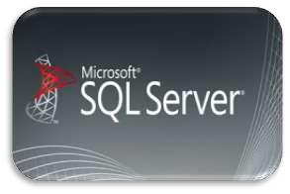
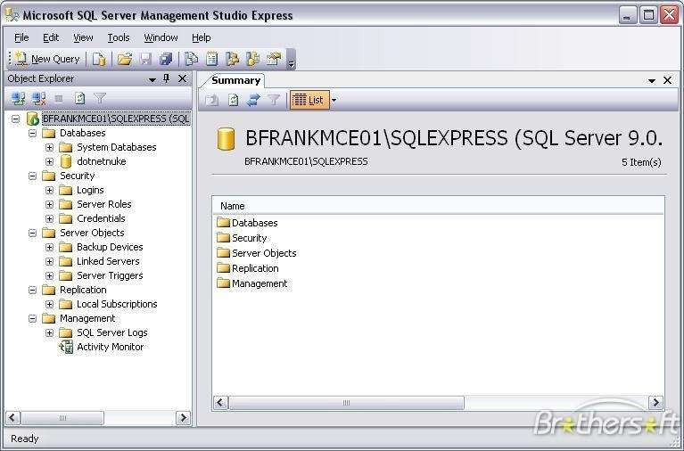
SQL Server
Microsoft SQL Server es la alternativa de Microsoft a otros potentes sistemas gestores de bases de datos. Es un sistema de gestión de base de datos relacional desarrollado como un servidor que da servicio a otras aplicaciones de software que pueden funcionar ya sea en el mismo ordenador o en otro ordenador a través de una red (incluyendo Internet).
Los servidores SQL Server suelen presentar como principal característica una alta disponibilidad al permitir un gran tiempo de actividad y una conmutación más rápida. Todo esto sin sacrificar los recursos de memoria del sistema. Gracias a las funciones de memoria integradas directamente en los motores de base de datos SQL Server y de análisis, mejora la flexibilidad y se facilita el uso. Pero quizá su característica más destacada es que ofrece una solución robusta que se integra a la perfección con la familia de servidores Microsoft Server.
Características de Microsoft SQL Server :
Soporte de transacciones.
Escalabilidad, estabilidad y seguridad.
Soporte de procedimientos almacenados.
Incluye también un potente entorno gráfico de administración, que permite el
uso de comandos DDL y DML gráficamente.
Permite trabajar en modo cliente-servidor, donde la información y datos se alojan en el servidor y las terminales o clientes de la red solo acceden a la información.
Permite administrar información de otros servidores de datos.

Slide 18
Ventajas
DESVENTAJAS
Es un Sistema de Gestión de Bases de Datos Relacionales (SGBDR).
Soporte de transacciones.
Escalabilidad, estabilidad y seguridad.
Soporta procedimientos almacenados.
Incluye también un potente entorno gráfico de administración, que Permite el uso de comandos DDL y DML gráficamente.
Permite trabajar en modo cliente-servidor, donde la información y datos se alojan en el servidor y las terminales o clientes de la red sólo acceden a la información.
Además permite administrar información de otros servidores de datos.
Puede ser útil para manejar y/o obtener datos de la red de redes.
Ofrece una potente forma de unir SQL e Internet. Utiliza una extensión al SQL estándar, que se denomina Transact SQL.
Para empezar SQL Server nos permite olvidarnos un poco de los ficheros que forman la base de datos. En Access tenemos que abrir el fichero .mdb para ver el contenido. Aquí abrimos la consola de SQL Server y tenemos todas las bases de datos de todos nuestros programas. Esto es muy cómodo, ciertamente.
Si trabajamos en una red local nos permite agregar otros servidores de SQL Server. por ejemplo: yo tengo en mi ordenador una base de datos en mi servidor SQL y mi compañero tiene en su servidor otra base de datos. Yo puedo conectar mi SQL al suyo y así tengo sus bases de datos en mi SQL Server. Esto, también es muy cómodo.
La principal desventaja de Microsoft SQL SERVER es la enorme cantidad de memoria RAM que utiliza para la instalación y utilización del software.
Una de las desventajas de SQL es que si lo quieres para practicas no te va hacer útil por que en el se prohíben muchas cosas tiene restricciones en lo particular me parase mas viable usar MySQL es mucho mejor además de ser un software gratis.
La relación calidad-precio esta muy debajo comparado con Oracle.
Los problemas de la 6.5 eran muchos: bloqueo a nivel de página, dispositivos con crecimiento manual, un tamaño de página fijo y demasiado pequeño (2048KB), una pésima implementación de los tipos de datos variables como varchar.
Enorme cantidad de RAM que utiliza.

Slide 20


SGBD | FICHA TECNICA | CARACTERISTICAS | VENTAJAS | DESVENTAJAS | EMPRESAS QUE LO UTILIZAN
PostgreSQL | -Distribuida bajo licencia BSD -Ultima versión PostgreSQL9.1.2 - Escrito en c -Multiplataforma | -con su código fuente disponible libremente. -Es una base de datos 100% ACID. - Joins, llaves,vistas,disparadores, APIs para programas en C/C++, Java, .Net, Perl, Python, Ruby, Tcl, ODBC, PHP y muchos otros lenguajes. -Cuenta con herramientas de diseño | -Funciona con grandes cantidades de datos. -Alta concurrencia con varios usuarios accediendo al mismo tiempo al mismo sistema. -Ahorro de costos de operación. -Estabilidad | -Es más lento en inserciones y actualizaciones que mysql
MySQL | -Desarrollado por Sun Microsystems. -Ultima versión 5.5.20. -Programado C, C++ -Multiplataforma. GPL o uso comercial. | -Amplio subconjunto del lenguaje SQL. Algunas extensiones son incluidas igualmente. -Operaciones de Indexación Online. -Particionado de Datos | -Conectividad segura. -Disponibilidad en gran cantidad de plataformas y sistemas. -Soporte de transacciones -Escalabilidad, estabilidad y seguridad. | -La principal desventaja de SQl es la gran cantidad de memoria RAM que utiliza para la
Oracle Database | -Desarrollado por Oracle corporation -Ultima versión 11.2.01 -Multiplataforma -Licencia privada | -Es una herramienta de administración grafica que es mucho mas intuitiva y comoda de maneja. -apoya al modelo y optimización de modelos datos | -Miltiplataforma -Soporta bases de datos de todos los tamaños,desde severas cantidades de bytes y gigabytes en tamaño -Soporta Cliente servidor | -Costo de mantenimiento alto. -Lo maneja personal capacitado por Oracle. | -General Motors, HP,Toyota, Philips, Mercado Libre,Boing

Slide 21
Comparación
⦿ Oracle
⦿ SQL server
⦿ PostgreSQL
Principal diferencia: Tiempo de respuesta.

Slide 22
GRÁFICAS

Slide 23
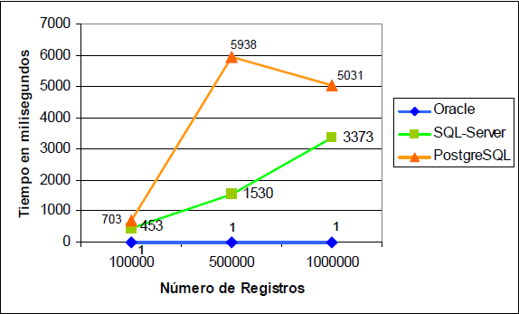
Consulta simple

Slide 24
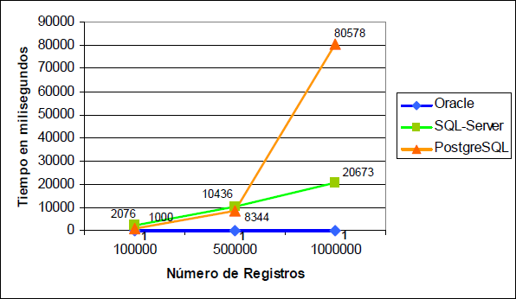
Consulta mediana

Slide 25
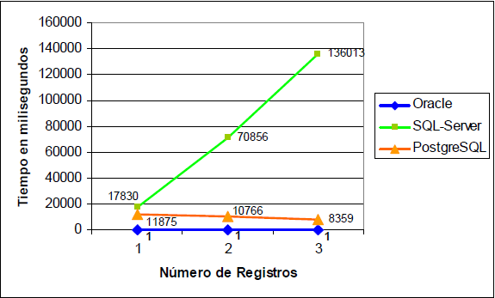
Consulta compleja

Slide 26
GRACIAS

Slide 27
SGBD
SISTEMAS GESTORES DE BASE DE
DATOS
BY MIGUEL HERRERA LLERENA

